Slide 1


Evaluación de proveedores
|

Slide 2
Descripción del proceso
Beneficios
El proceso de evaluación de proveedores está integrado al componente de compras.
Esto significa que la información como fechas de entrega, precios y cantidades pueden ser obtenidas de la orden compra
La evaluación de proveedores también utiliza datos del componente de administración de calidad, como los resultados de inspecciones de entrada.
El estándar de SAP ofrece un rango de evaluación, utilizado para medir el desempeño de los proveedores en base a los criterios base. Ejemplo de los criterios base son precio, calidad, entrega, servicio, factura.
Optimización del proceso de aprovisionamiento de materiales y servicios
Completa integración con el proceso de compras
Roles organizacionales
Comprador

Slide 3
Premisas, comentarios, funcionalidad y/o reglas de negocio del cliente
Agregar premisas, comentarios, funcionalidad y/o reglas del negocio específicas del cliente

Slide 4
Agregados funcionales y/o interfaces
Agregar los agregados funcionales y/o interfaces que interactúan en este proceso

Slide 5
Evaluación de Proveedores
Recibo de Materias Primas y componentes
Recibo de refacciones y otros
Recibo de Servicios y No inventariables
Devolución al
Proveedor
Políticas de Evaluación de Proveedor
Proveedor
Hoja de
Evaluación
Comprador
ME61
Mantener Evaluación de Servicio
Requiere actualizar precio
No
ME63
Correr nueva evaluación
ME6F
Imprimir y enviar hoja de evaluación
Si
MEKH
Actualizar precio de mercado
ME65
Genera Lista
de Posiciones
ME64
Comparar evaluaciones
Políticas de Evaluación de Proveedor
Notes:
5

Slide 6
Aceptación del plano de negocio
Evaluación de Proveedores
Firma del Key User
Firma del Consultor
<Nombre del usuario clave>
<Nombre del usuario clave>

Slide 7
Simbología
Símbolo | Definición | Símbolo | Definición
 | Proceso vinculado. Existe un diagrama a detalle de este proceso. |  | Conector . Conecta pasos específicos del proceso.
 | Actividad manual. Cubre un paso del proceso realizado manualmente por el usuario fuera del sistema. |  | Evento o actividad externa al proceso.
 | Actividad en SAP. Cubre un paso del proceso realizado en el sistema SAP, especifica una transacción a utilizar. |  | Decisión. Identifica una decisión a ser tomada por el usuario en el proceso lo cual deriva en diferentes actividades a realizar.
 | Impresión. Identifica un documento impreso (ej. Reporte, forma) |  | Engloba actividades / transacciones relacionadas
 | Actividad agregado funcional/interface. Cubre un paso del proceso realizado en el sistema SAP con un agregado funcional o a través de una interface desarrolada. |  | Flujo a seguir. Identifica la secuencia normal de pasos a seguir en el proceso

Slide 8
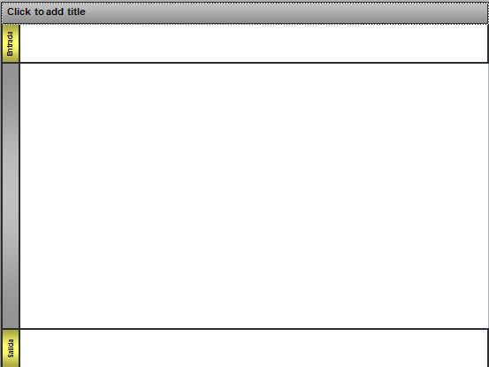
Descripción del layout
Título del diagrama
Entradas del proceso: Identifica procesos, eventos y/o actividades externas que influyen en el curso de eventos del escenario.
Roles responsables: Identifica un rol de usuario, unidad organizacional o grupo que es responsable de la ejecución de los pasos englobados en el renglón.
Flujo del proceso. En este espacio se encuentran los pasos fuera y dentro del sistema, decisiones, otros procesos a ser ejecutados por los roles responsables
Salida del proceso. Identifica el fin del procesos o la salida a otros procesos, eventos y/o actividades.

